Slide 1


STŘEDNÍ ŠKOLA STAVEBNÍ A TECHNICKÁ
Ústí nad Labem, Čelakovského 5, příspěvková organizace
Páteřní škola Ústeckého kraje
Nebezpečné trhliny I.
VY_32_INOVACE_27_538
Projekt MŠMT | EU peníze středním školám
Název projektu školy | ICT do života školy
Registrační číslo projektu | CZ.1.07/1.5.00/34.0771
Šablona | III/2
Sada | 27
Anotace | Seznámení s nebezpečnými trhlinami
Klíčová slova | Nebezpečná trhlina, pokles půdy, sesuv půdy, základy, podzemní voda
Předmět | Přestavby budov
Autor, spoluautor | Ivana Businská
Jazyk | Čeština
Druh učebního materiálu | Výklad
Potřebné pomůcky | PC, dataprojektor
Druh interaktivity | Výklad pomocí prezentace
Stupeň a typ vzdělávání | Střední škola obor Zedník
Cílová skupina | 2. ročník, žáci 16 – 17 let
Speciální vzdělávací potřeby | ne
Zdroje | Seznam viz poslední strana

Slide 2
STŘEDNÍ ŠKOLA STAVEBNÍ A TECHNICKÁ
Ústí nad Labem, Čelakovského 5, příspěvková organizace
Páteřní škola Ústeckého kraje
Nebezpečné trhliny I.

Slide 3
STŘEDNÍ ŠKOLA STAVEBNÍ A TECHNICKÁ
Ústí nad Labem, Čelakovského 5, příspěvková organizace
Páteřní škola Ústeckého kraje
Nebezpečné trhliny se projevují v nosných konstrukcích
a mohou mít velmi vážné důsledky.
Jejich opravy většinou vyžadují vysoké náklady.
Nebezpečné trhliny se rozdělují na:
a) trhliny, jejichž příčinou jsou změny v základech
b) trhliny, které jsou v nosných konstrukcích

Slide 4
STŘEDNÍ ŠKOLA STAVEBNÍ A TECHNICKÁ
Ústí nad Labem, Čelakovského 5, příspěvková organizace
Páteřní škola Ústeckého kraje
Trhliny, jejichž příčinou jsou změny v základech
Vyskytují se velmi často.
Objevují se obvykle až po dokončení stavby, někdy až po mnoha letech.
Odstranění příčin bývá zpravidla velmi obtížné a úspěch není vždy zaručen.
Finanční náročnost je většinou velmi vysoká.

Slide 5
STŘEDNÍ ŠKOLA STAVEBNÍ A TECHNICKÁ
Ústí nad Labem, Čelakovského 5, příspěvková organizace
Páteřní škola Ústeckého kraje
Příčiny vzniku trhlin mohou být:
- nestejně únosná zemina
- nedostatečná hloubka základů
- pokles půdy
- sesuv půdy
- snížení hladiny podzemní vody
- změna vodních poměrů v půdě
- různé konstrukční systémy sousedních budov
- nestejné zatížení základové půdy

Slide 6
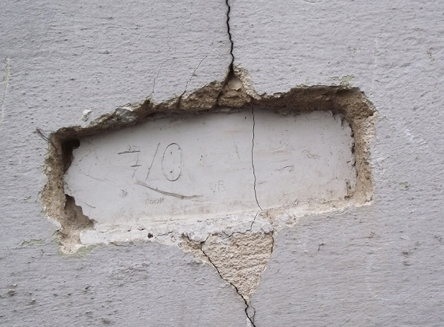
STŘEDNÍ ŠKOLA STAVEBNÍ A TECHNICKÁ
Ústí nad Labem, Čelakovského 5, příspěvková organizace
Páteřní škola Ústeckého kraje

Slide 7
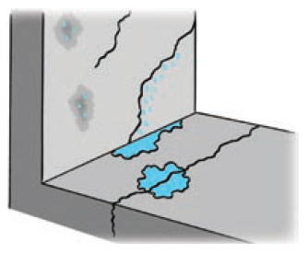
STŘEDNÍ ŠKOLA STAVEBNÍ A TECHNICKÁ
Ústí nad Labem, Čelakovského 5, příspěvková organizace
Páteřní škola Ústeckého kraje

Slide 8
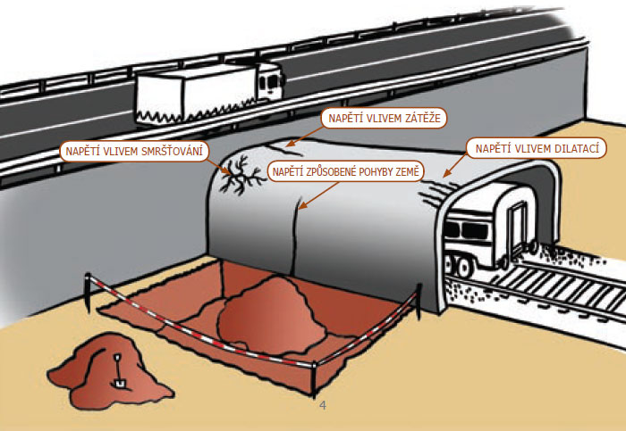
STŘEDNÍ ŠKOLA STAVEBNÍ A TECHNICKÁ
Ústí nad Labem, Čelakovského 5, příspěvková organizace
Páteřní škola Ústeckého kraje

Slide 9
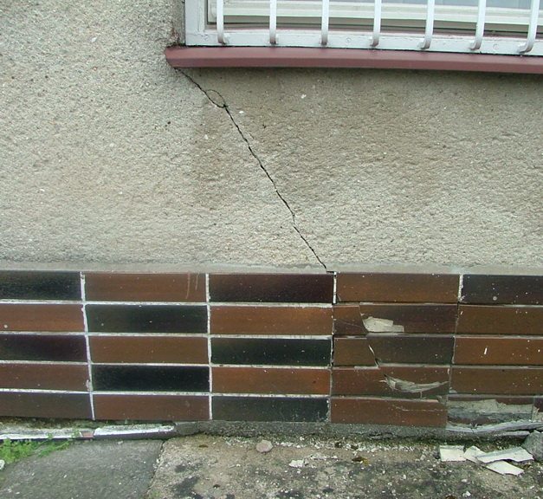
STŘEDNÍ ŠKOLA STAVEBNÍ A TECHNICKÁ
Ústí nad Labem, Čelakovského 5, příspěvková organizace
Páteřní škola Ústeckého kraje

Slide 10
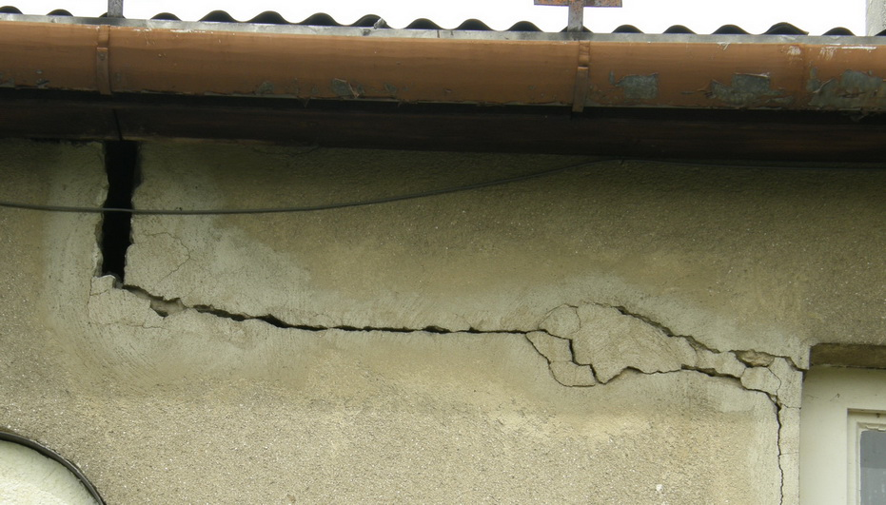
STŘEDNÍ ŠKOLA STAVEBNÍ A TECHNICKÁ
Ústí nad Labem, Čelakovského 5, příspěvková organizace
Páteřní škola Ústeckého kraje

Slide 11
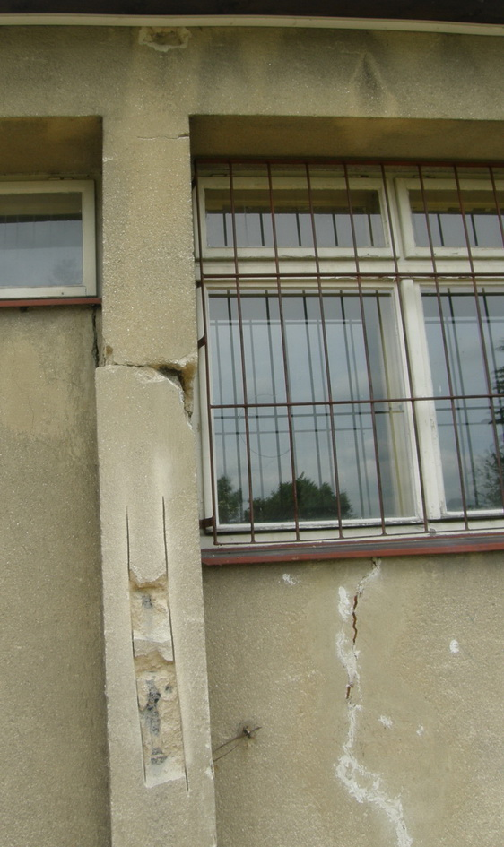
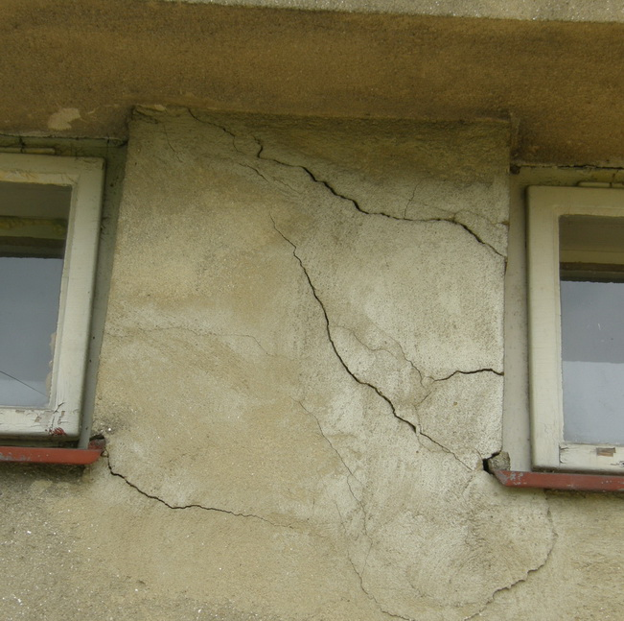
STŘEDNÍ ŠKOLA STAVEBNÍ A TECHNICKÁ
Ústí nad Labem, Čelakovského 5, příspěvková organizace
Páteřní škola Ústeckého kraje

Slide 12
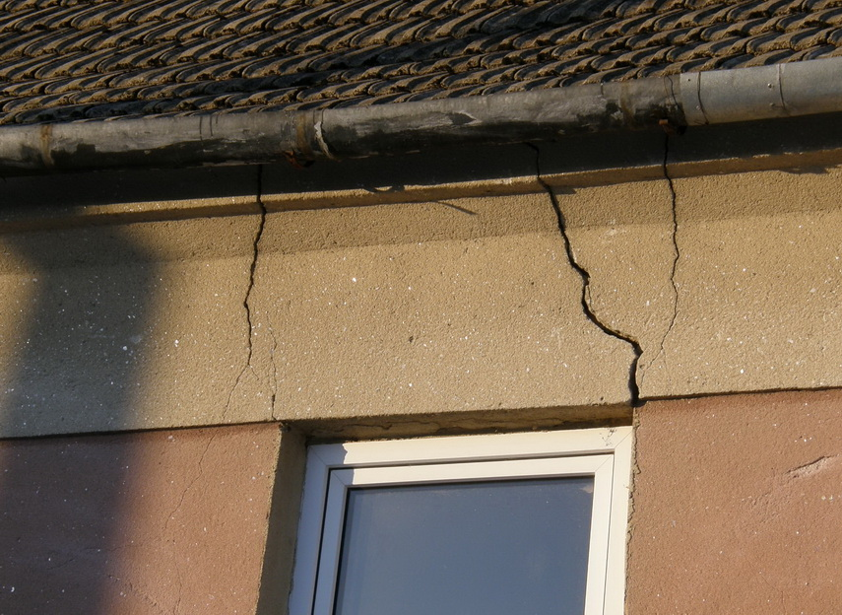
STŘEDNÍ ŠKOLA STAVEBNÍ A TECHNICKÁ
Ústí nad Labem, Čelakovského 5, příspěvková organizace
Páteřní škola Ústeckého kraje

Slide 13
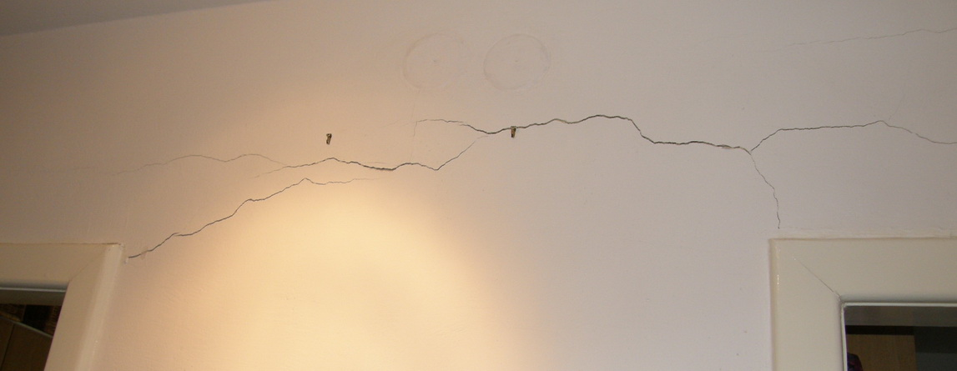
STŘEDNÍ ŠKOLA STAVEBNÍ A TECHNICKÁ
Ústí nad Labem, Čelakovského 5, příspěvková organizace
Páteřní škola Ústeckého kraje

Slide 14
STŘEDNÍ ŠKOLA STAVEBNÍ A TECHNICKÁ
Ústí nad Labem, Čelakovského 5, příspěvková organizace
Páteřní škola Ústeckého kraje
Opakování:
Jak rozdělujeme nebezpečné trhliny?
Jaké znáte příčiny vzniku trhlin v základech?
Kdy se většinou objevují změny v základech?

Slide 15
STŘEDNÍ ŠKOLA STAVEBNÍ A TECHNICKÁ
Ústí nad Labem, Čelakovského 5, příspěvková organizace
Páteřní škola Ústeckého kraje
Použité zdroje:
http://www.stado.cz/index.php?option=com_content&view=article&id=144&Itemid=424
http://www.statik-projektant.cz/news/sledovani-trhlin-ve-stenach-pomoci-sadrovych-tercu/
http://www.statika-macek.cz/sluzby/nazev-sluzby-1/
KÁRNÍK, V. Přestavby budov, Praha: SNTL, 1985 č.j. 13 272/85/220.
PODLENA, V. Přestavby budov, Praha: PARTA, 2006, ISBN 80-7320-018-X.

